Slide 1
电机行业供求解析
道迈尔(DOMEL)
丹尼尔·罗迪克（Danijel Rodič）
阿里斯·莱本（ Aleš Leben）

Slide 2
电机供应与需求
材料预测
复杂的三维设计与优化
设计及优势
公司简介
CONFIDENTIAL

Slide 3
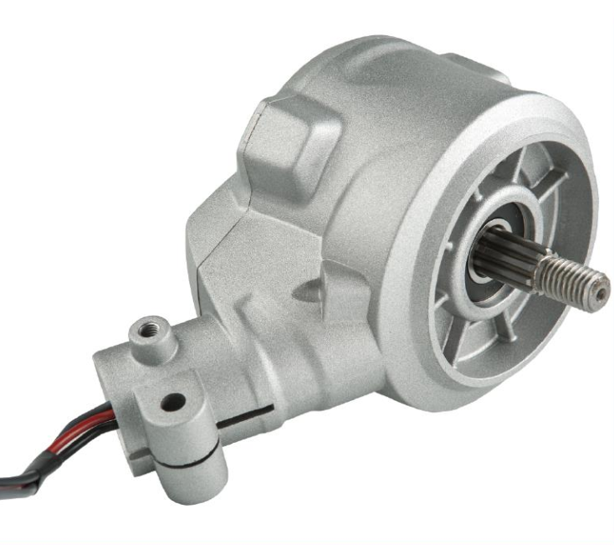
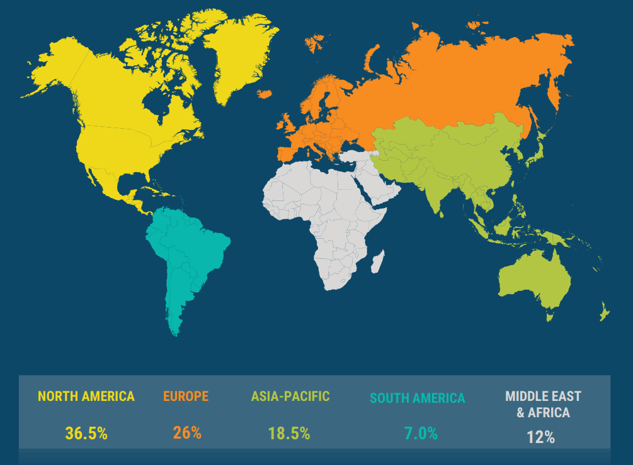
园艺设备用电机
全球园艺设备和电动工具用无刷直流电机市场按区域分析

Slide 4
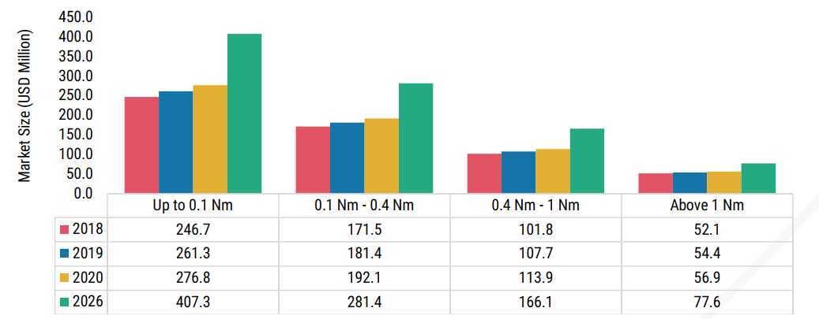
园艺设备用电机
欧洲：2019年和2026年园艺设备和电动工具用无刷直流电机市场规模及份额分国别对比分析
2018年至2026年全球园艺设备和电动工具用无刷直流电机市场按扭矩分析（百万美元）

Slide 5
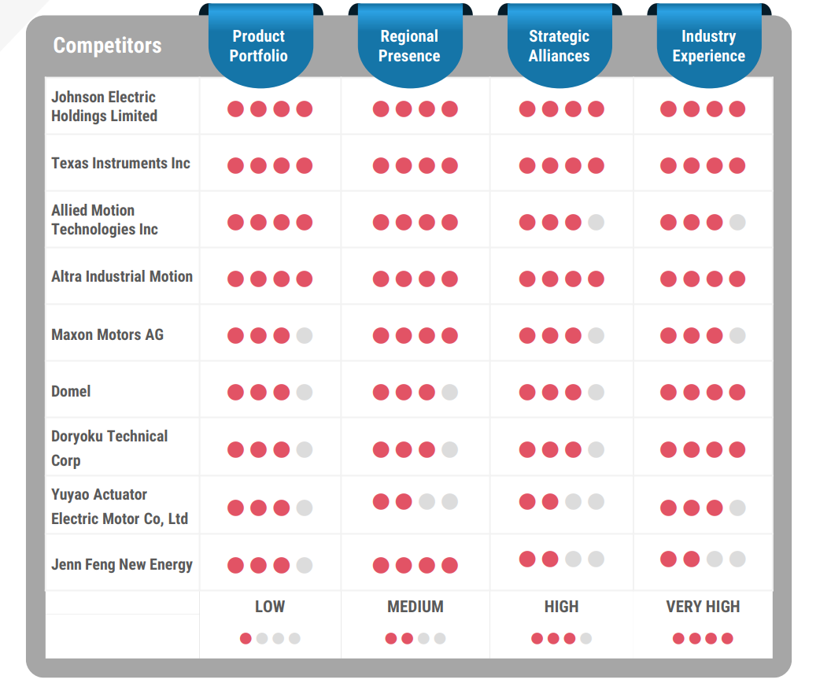
园艺设备用电机
全球园艺设备和电动工具用无刷直流电机市场按应用分析
主要竞争对手情况
德昌电机（Johnson Electric）员工数：约35,000
德州仪器（Texas Instruments）员工数：约29,768
艾莱德摩新（Allied Motion）员工数：约2,000
奥创动力传动（Altra Industrial Motion）员工数：约9,500
马克森电机（Maxon Motors）员工数：
约3,200
道迈尔员工数：约1,400

Slide 6
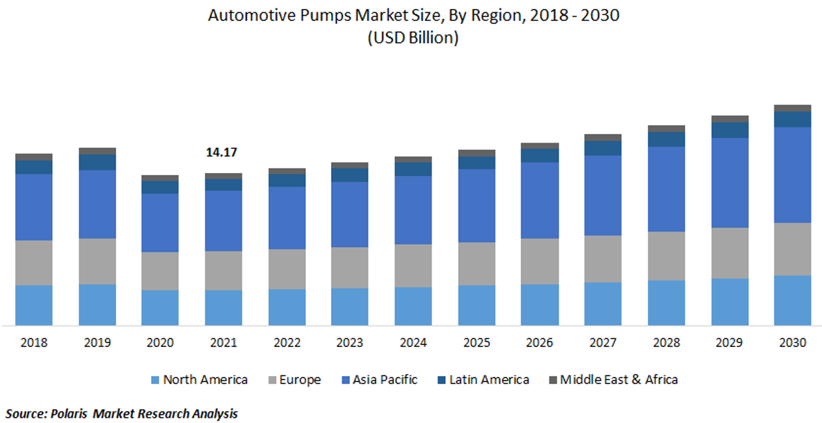
汽车泵市场
2018-2030汽车泵市场规模按区域分析（10亿美元）
北美
欧洲
亚太地区
拉丁美洲
中东和非洲
来源：北极星市场研究分析
2021全球汽车泵市值141.7亿美元
预测期内预计复合年增长率为4.3%

Slide 7
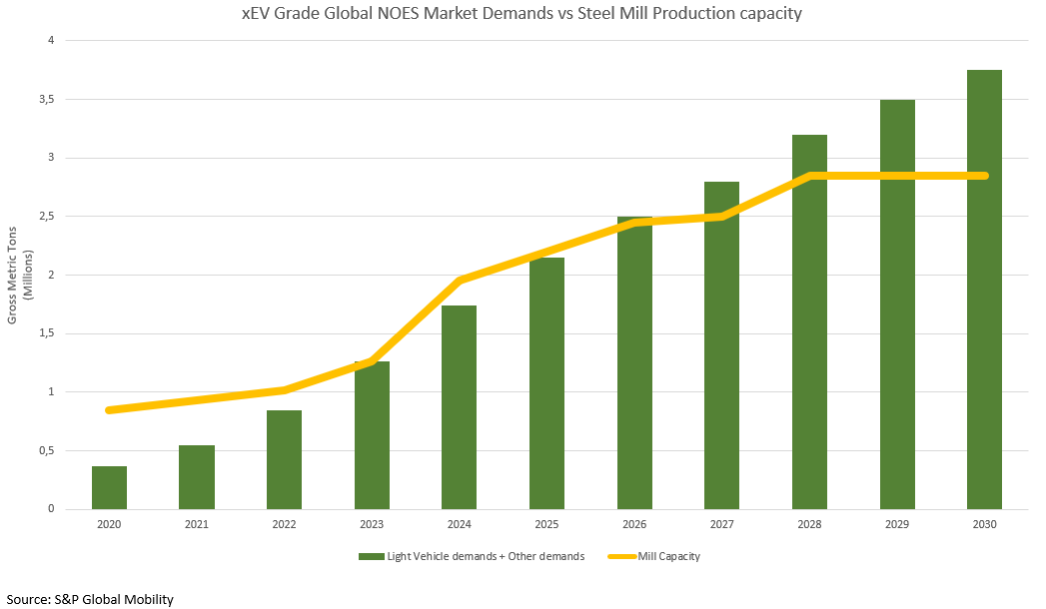
汽车——高等级无取向电工钢预测
全球xEV级无取向电工钢市场需求及港产产能
具有更丰富化学成分的xEV高级无取向电工钢（厚度<=0.35）
用于混合动力和纯电动汽车驱动电机的xEV级无取向电工钢
当前市场份额（cca 4%）

Slide 8
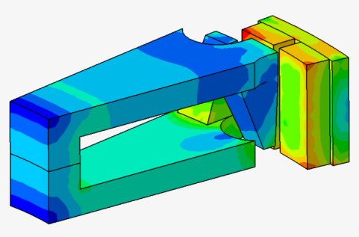
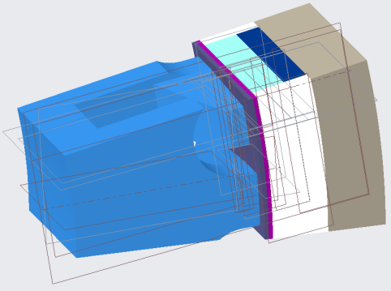
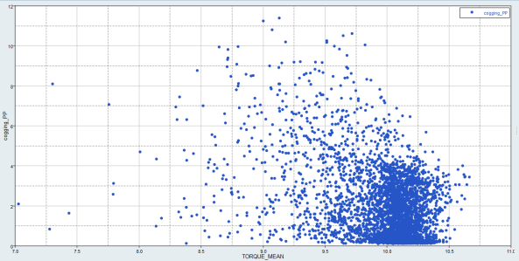
复杂的三维几何体优化-案例研究
模拟实验室（Simlab）
物理&解析
超级研究（ HyperStudy ）
几何定义
优化算法

Slide 9
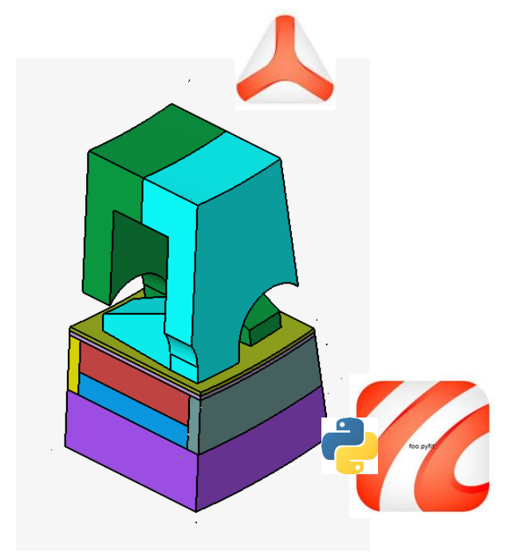
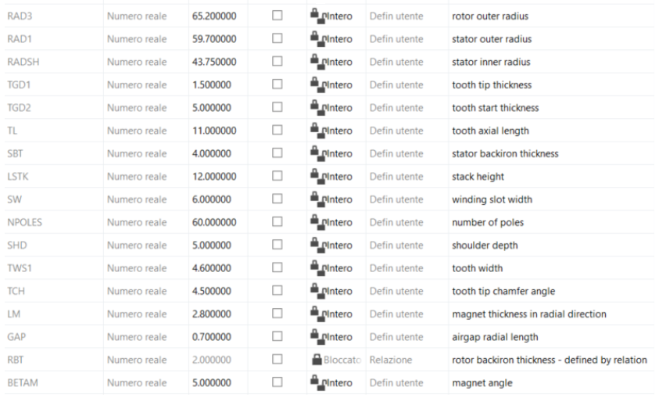
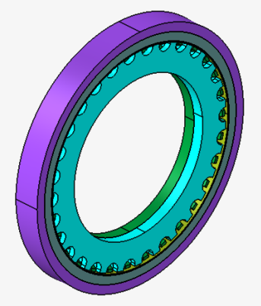
复杂的三维几何体优化-案例研究
三维电机的优化工作流程
用以优化的几何参数
三维电机拓扑

Slide 10
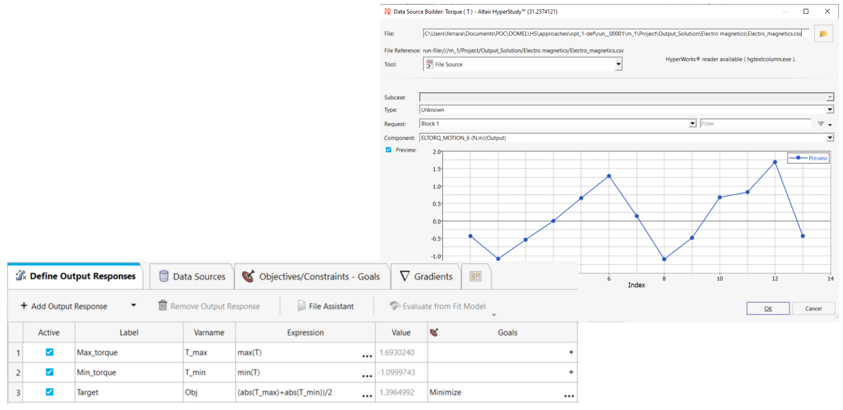
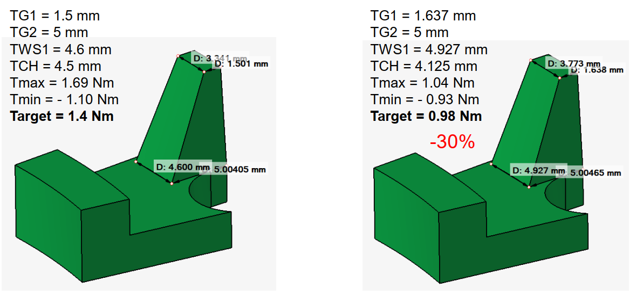
复杂的三维几何体优化-案例研究
优化目标
优化后的几何体
初始几何体

Slide 11
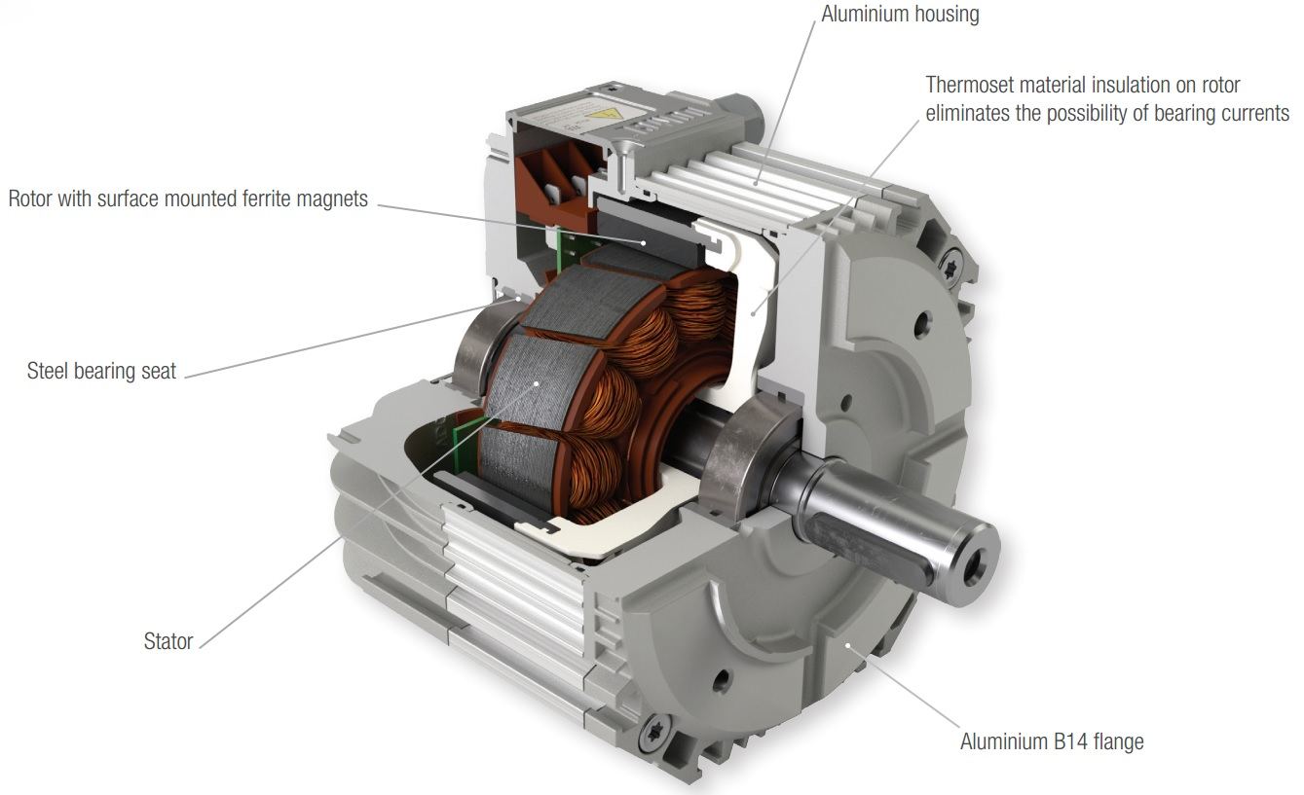
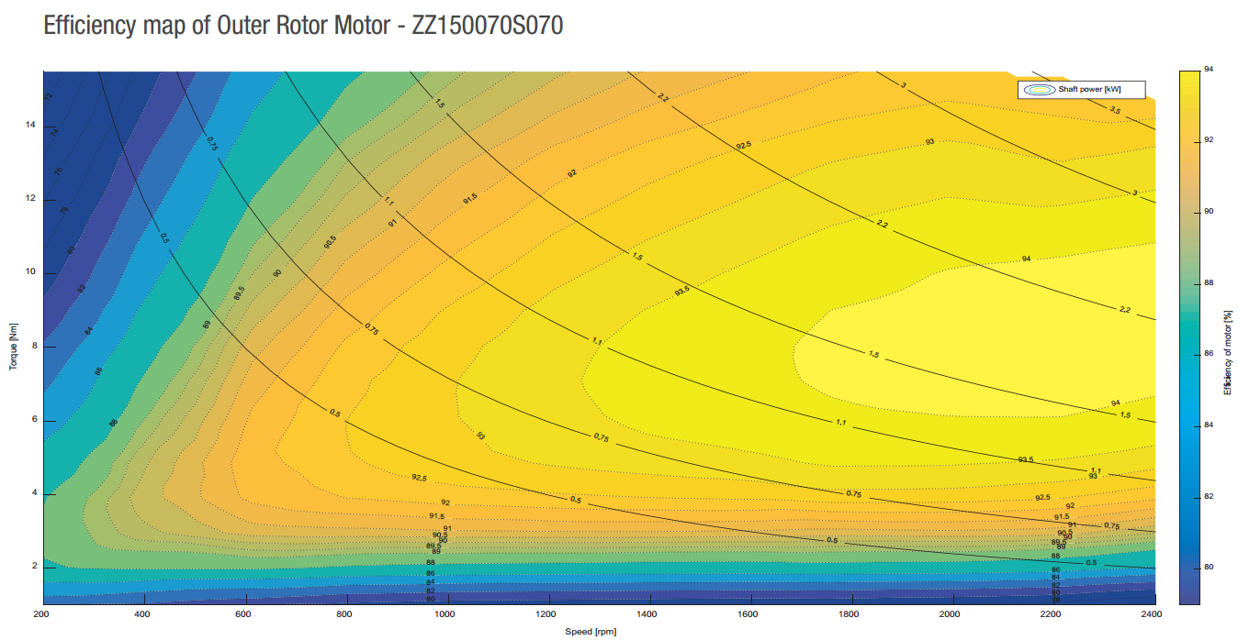
中扭矩范围
高效无稀土电机
外转子电机结构

Slide 12
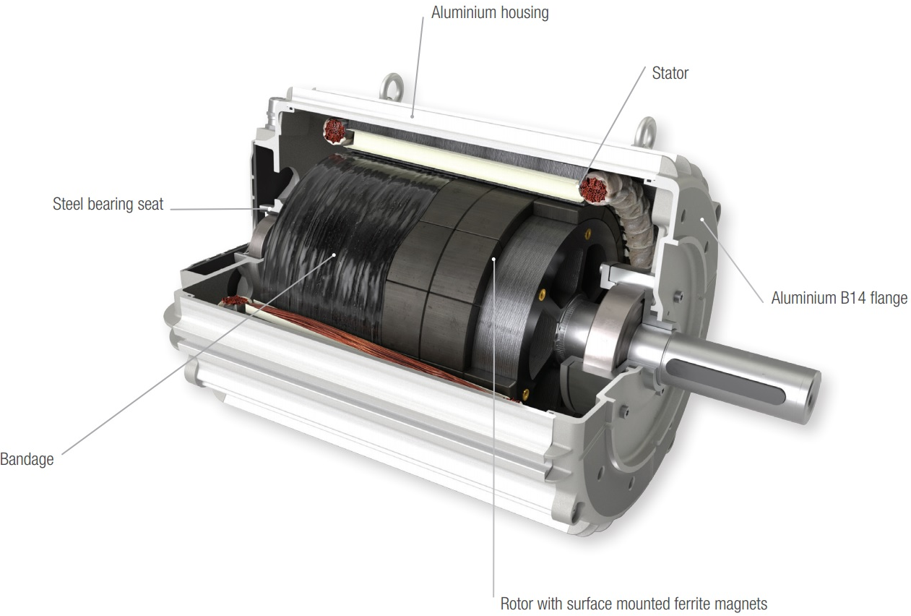
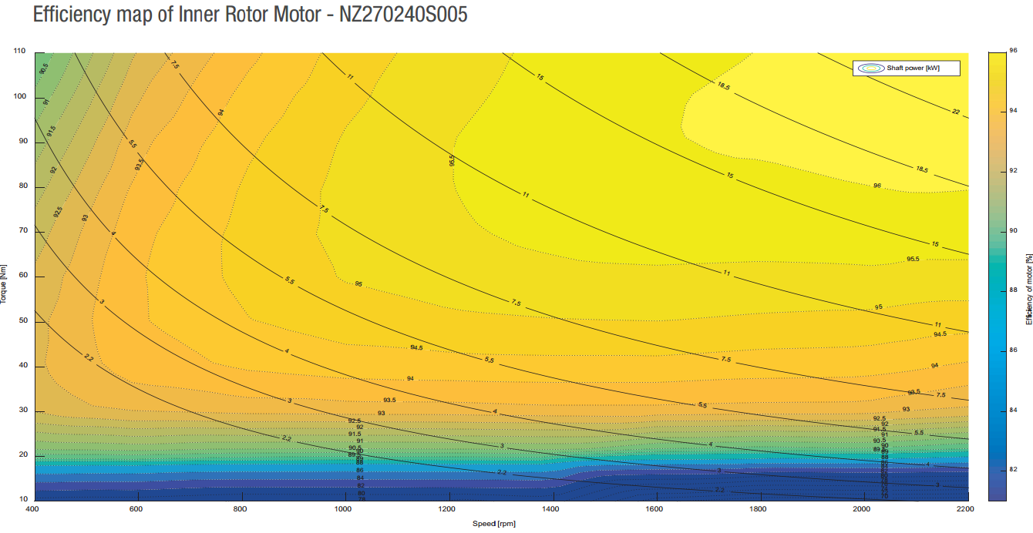
高扭矩范围
高效无稀土电机
内部转子电机结构

Slide 13
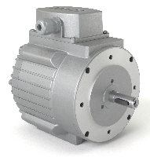
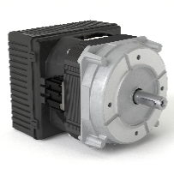
高效无稀土电机
高扭矩范围NZ/NZA
30 - 160 Nm
中扭矩范围AZ/ZZ
2 – 66 Nm
低扭矩范围NS
1 – 1,8 Nm
（集成控制器的可能性）

Slide 14
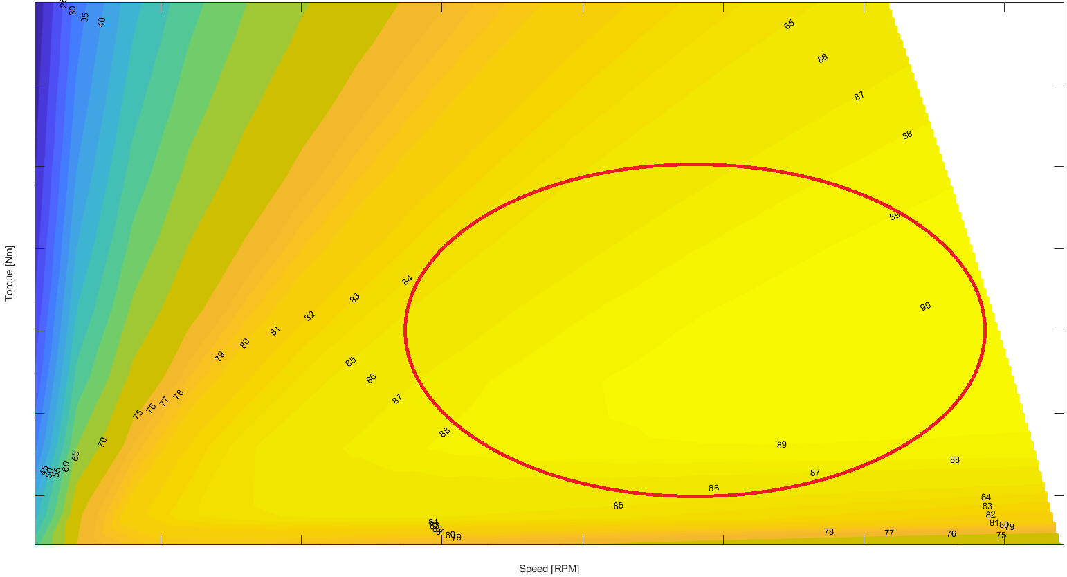
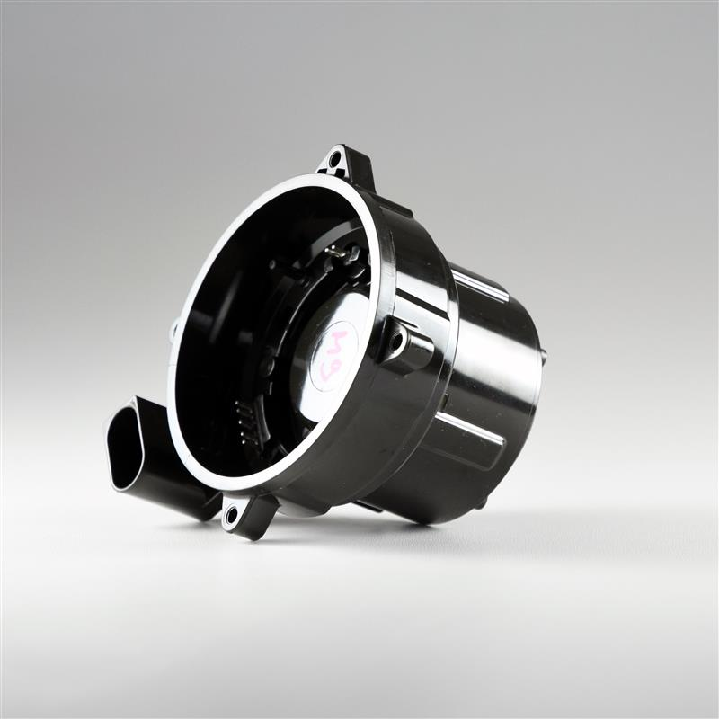
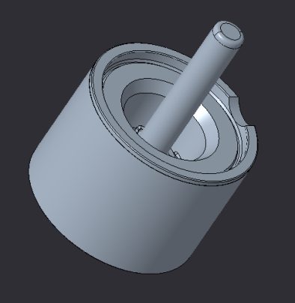
电动水泵-案例研究
电动水泵适用于在冷却介质中运行
定子：封装，防止介质进入
通过使用优化算法在主WP进行优化
转子：封装，防止介质进入
主要优势：
紧凑且可扩展的设计
高效
高功率密度
NVH优化
与其他传统泵相比，磁铁体积减少了40%
具有高达600W的可扩展解决方案的全集成电动水泵

Slide 15
道迈尔现状
6
1451
>200
位置
员工
高级工程师
LOKACIJ
ZAPOSLENIH
MIO EUR
机密

Slide 16
位置
总部
塞尔维亚奥扎齐(ODŽACI)
斯洛文尼亚热莱
兹尼基
斯洛文尼亚热莱兹尼基
斯洛文尼亚托塔（TRATA）
斯洛文尼亚瑞泰泽（ RETEČE ）
中国苏州
30.927m2
4.620 m2
25.000 m2
13.725 m2
1.600 m2
3.200 m2
CONFIDENTIAL

Slide 17
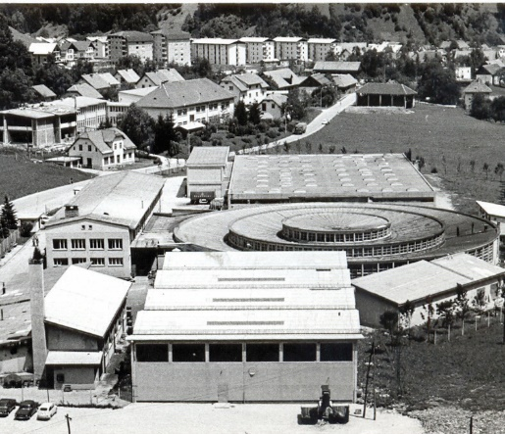
道迈尔集团主要优势
传统和忠诚的员工是1946年以来多梅尔取得合作伙伴信赖的基础。
垂直整合和广泛的技术知识是我们的竞争优势。我们的操作程序以高科技设备、自动化和机器人化为特色，这是建立竞争力和追求卓越的基础。
我们的可持续和创新产品是内部开发和技术的结果。我们通过成为世界顶级品牌的发展供应商来证明这一点。
CONFIDENTIAL

Slide 18
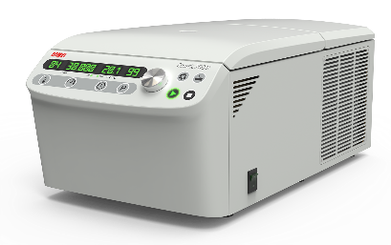
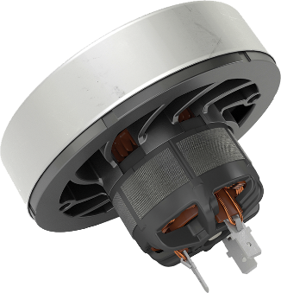
道迈尔集团主要优势
我司在全球开展业务。我司总部位于斯洛文尼亚，在斯洛文尼亚、塞尔维亚和中国均设有制造工厂。
我们的电机为全世界超过3亿台电器提供动力。
我们最终产品的质量体现在其超长的使用寿命、低噪音和超高的效率上，从而降低了功耗。
CONFIDENTIAL

Slide 19
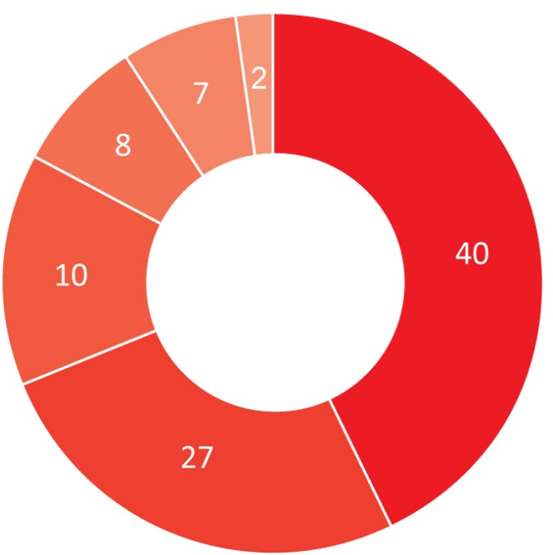
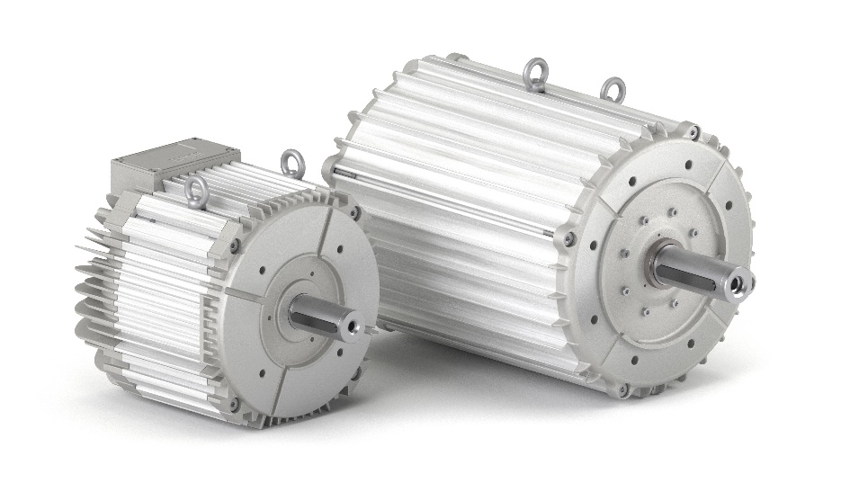
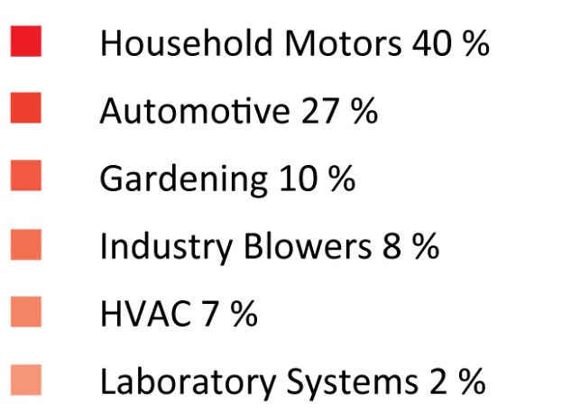
细分市场销量
家用电机 40%
汽车27%
园艺10%
工业鼓风机8%
供热通风与空气调节7%
实验室系统2%
CONFIDENTIAL

Slide 20
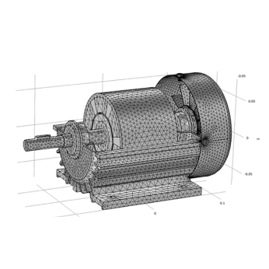
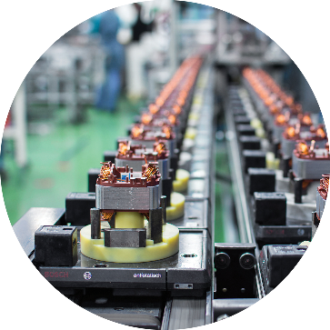
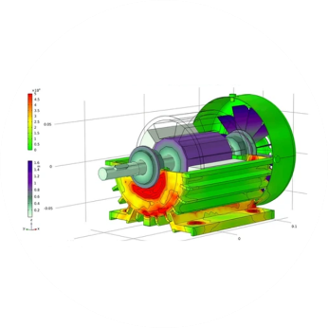
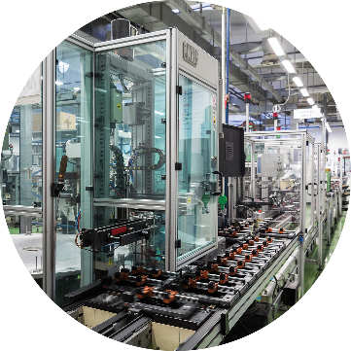
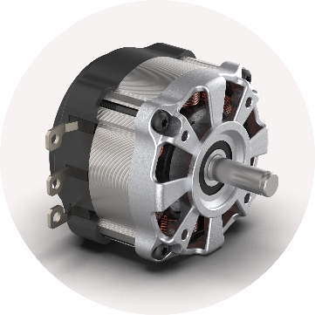
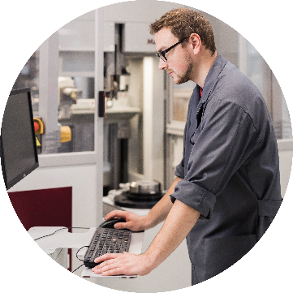
能力
想法或有新想法的客户
电磁系统的设计、仿真和优化
终端产品
产量高/低
机械零件的设计与优化
生产线的制造和装配
快速原型机制造
测试、技术开发和工艺

Slide 21
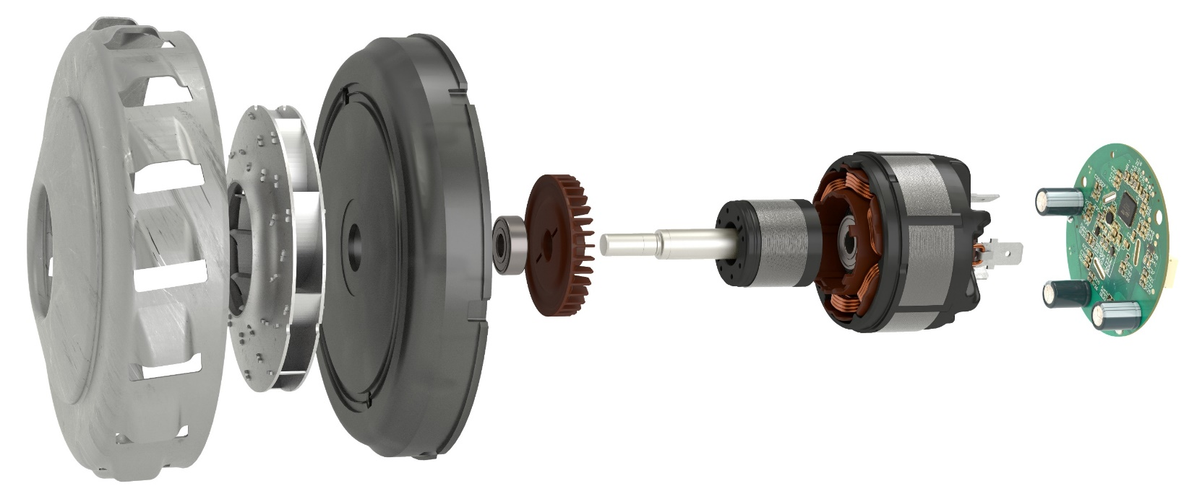
能力
定子和转子
采用联锁或胶合工艺冲压和堆叠
绕组技术
平衡技术
磁化/检查
冲压、联锁、平衡
金属零件的技术和加工
轴
车削、磨削和硬化
拉深、冲压、铣削
电机控制器
设计和优化
高分子材料技术
注塑、激光焊接
有高水平自动化和质量控制能力的生产

Slide 22
关键技术
工具的设计和生产
冲压、成型、二次成型、压铸工具......
冲压和堆叠
带或不带联锁的转子和定子堆叠、直槽或斜槽、分度......
叠层堆叠、磁铁和嵌入件的二次成型
绝缘和保护，导热性和结构功能增强……
注射成型
嵌入件的可选成型、自动视觉几何检查......
粘接技术
激光、超声波和热处理、粘合......
装配自动化与数字化
工艺设计和工业化、100%多参数控制......
电机装配技术
绕组、磁化、平衡......
逆向工程与快速成型
三维光学扫描、三维激光打印
CONFIDENTIAL

Slide 23
产品组合
专业及家庭部分
工业解决方案
医学和实验室
电子移动
地板护理
通风
医疗保健
汽车细分市场
厨房用具
排烟
实验室设备
电子移动
无绳工具
印刷包装
燃料电池
供暖与通风
工业自动化
组件和其他
组件和其他
电动压缩机和电动泵
工业设备

Slide 24
感谢聆听！

